Slide 1
Улучшение алгоритмов решения задачи LMAPF с помощью графа с динамической стоимостью переходов
Выполнил студент:
2 курса Юхневич Егор Владимирович
Принял руководитель проекта:
Яковлев Константин Сергеевич к.ф.-м.н., заведующий кафедрой, доцент Факультет компьютерных наук НИУ ВШЭ
Соруководитель:
Андрейчук Антон Андреевич к.ф.-м.н., научный сотрудник АНО "Институт искусственного интеллекта"

Slide 2
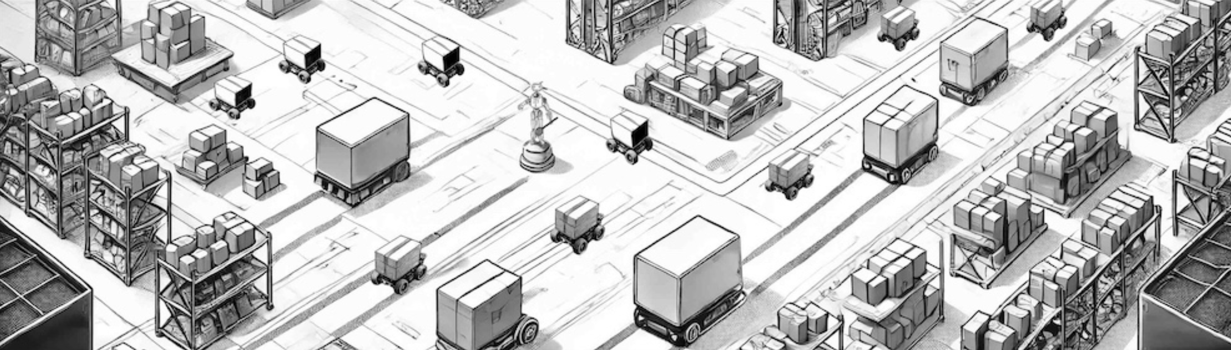
Описание предметной области
Multi-agent pathfinding problem (MAPF) - задача многоагентного планирования, суть которой заключается в том, чтобы построить совокупность неконфликтных траекторий для множества агентов, каждый из которых обладает собственным стартовым и целевым положениями. Пространство, в котором оперируют агенты, моделируется с помощью графа, который определяет возможные положения агентов, а также набор возможных действий. При этом планирование осуществляется с учетом времени, т.к. необходимо избегать конфликтных ситуаций, при которых 2 или более агента одновременно занимают одну и ту же вершину или ребро графа.

Slide 3
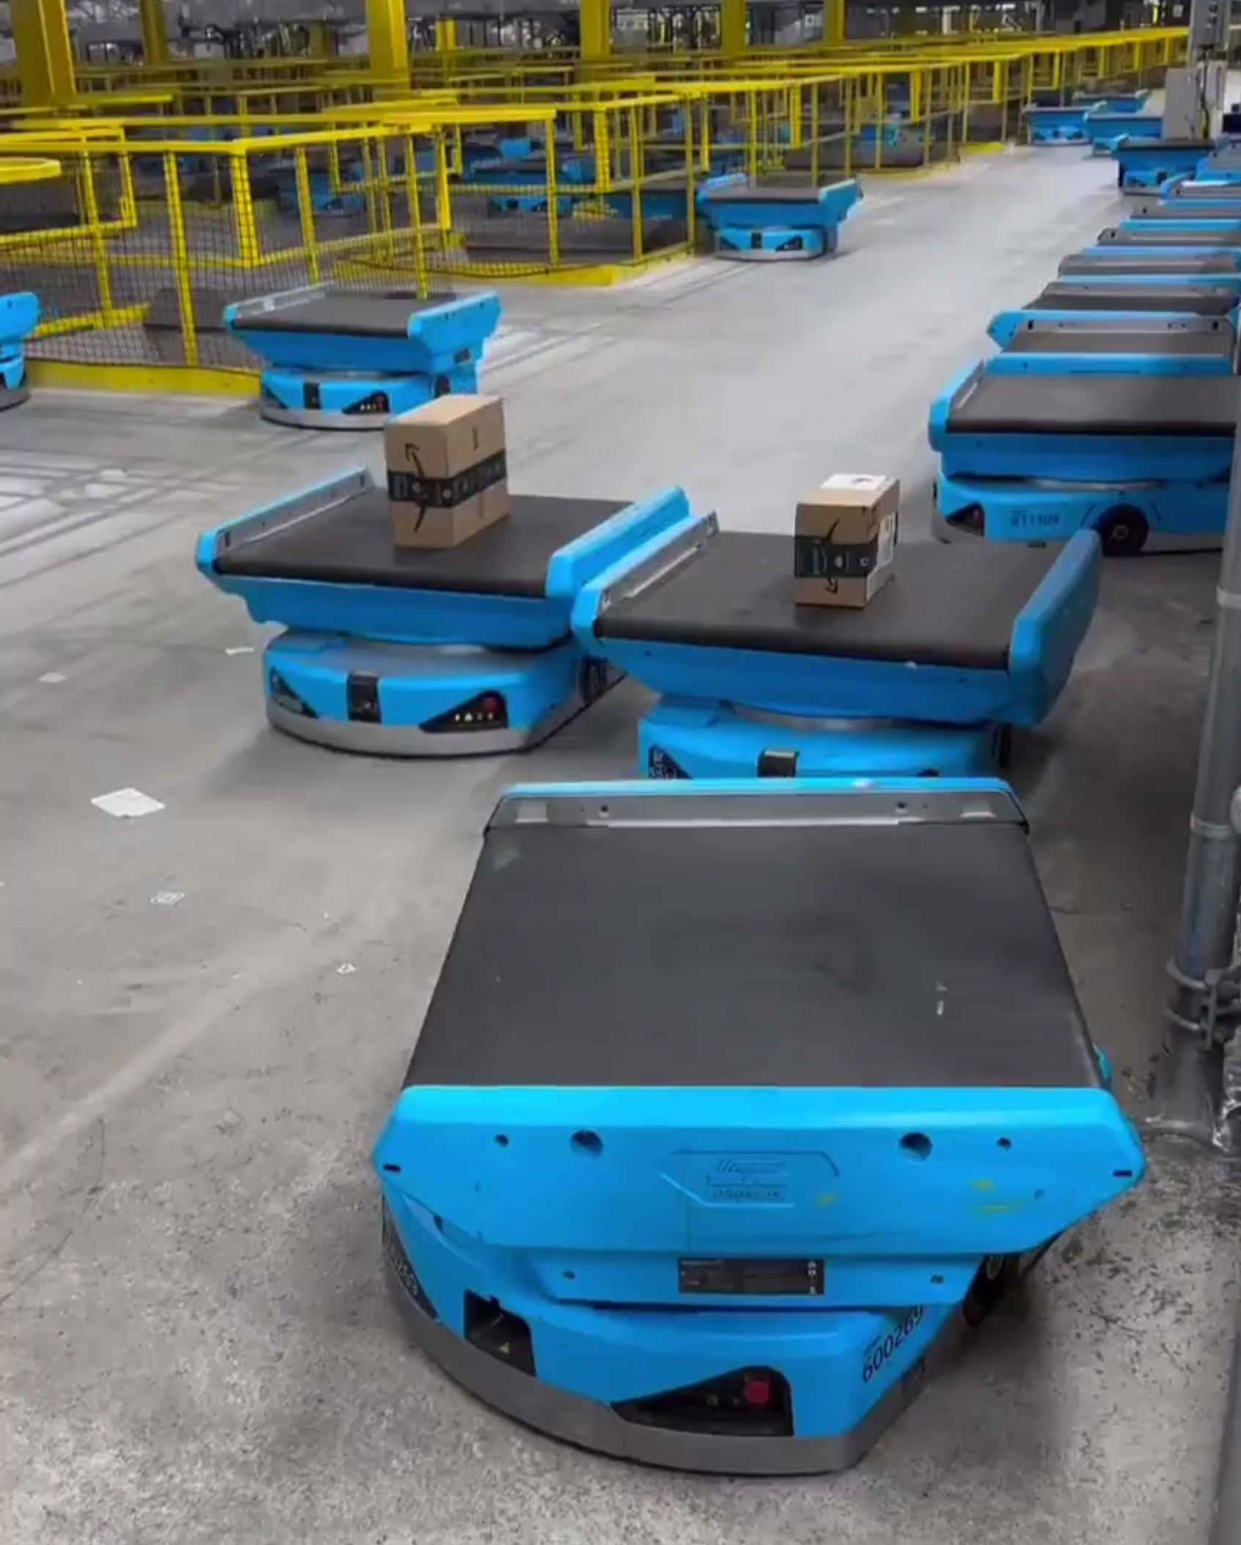
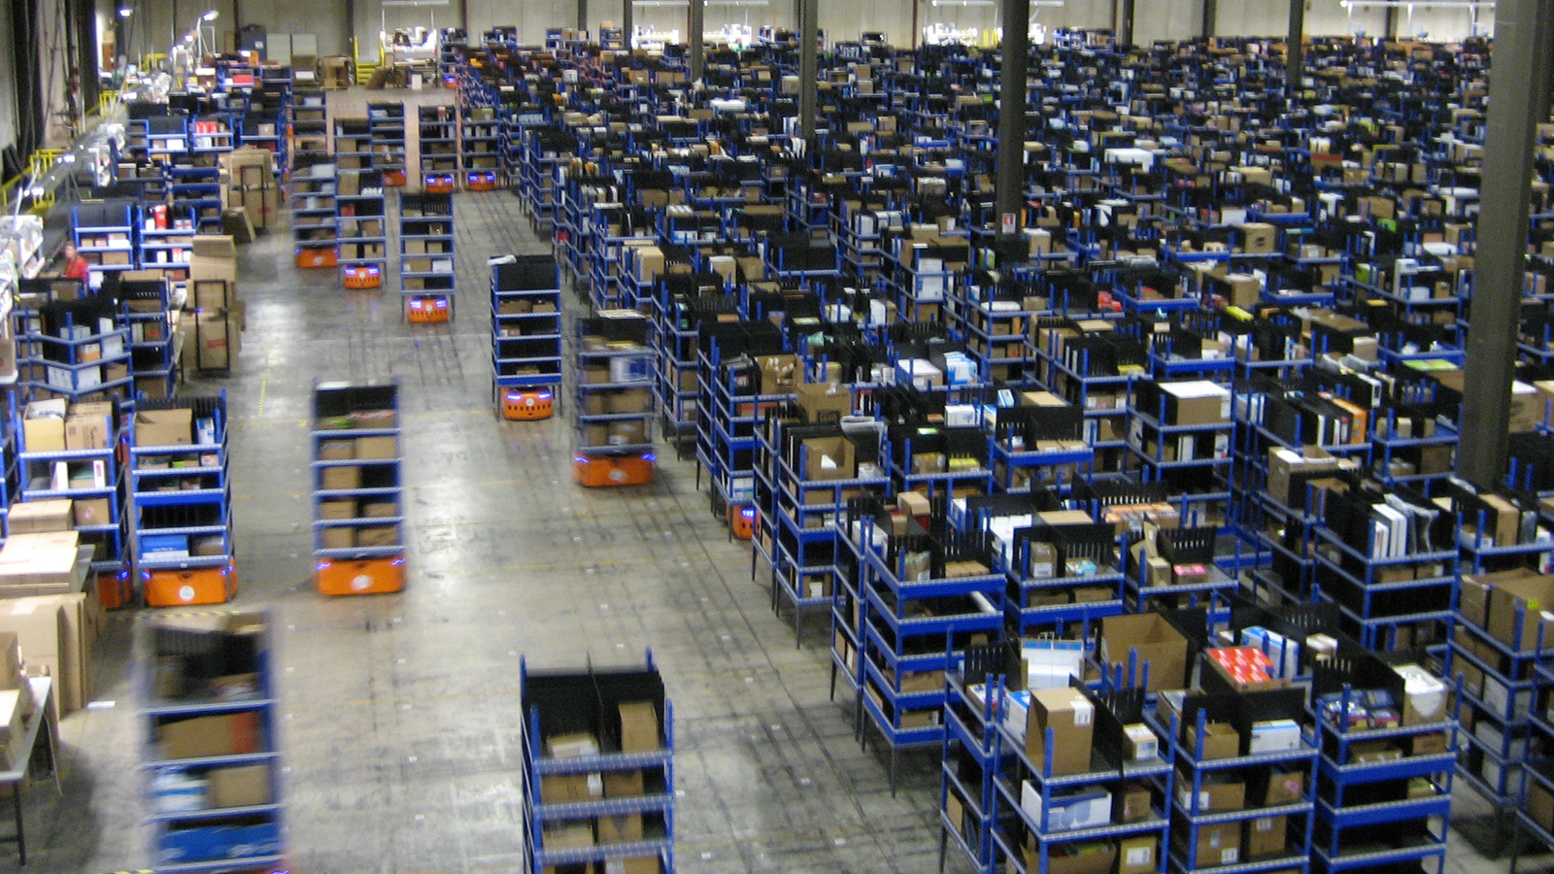
Актуальность работы

Slide 4

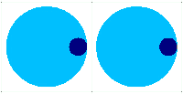
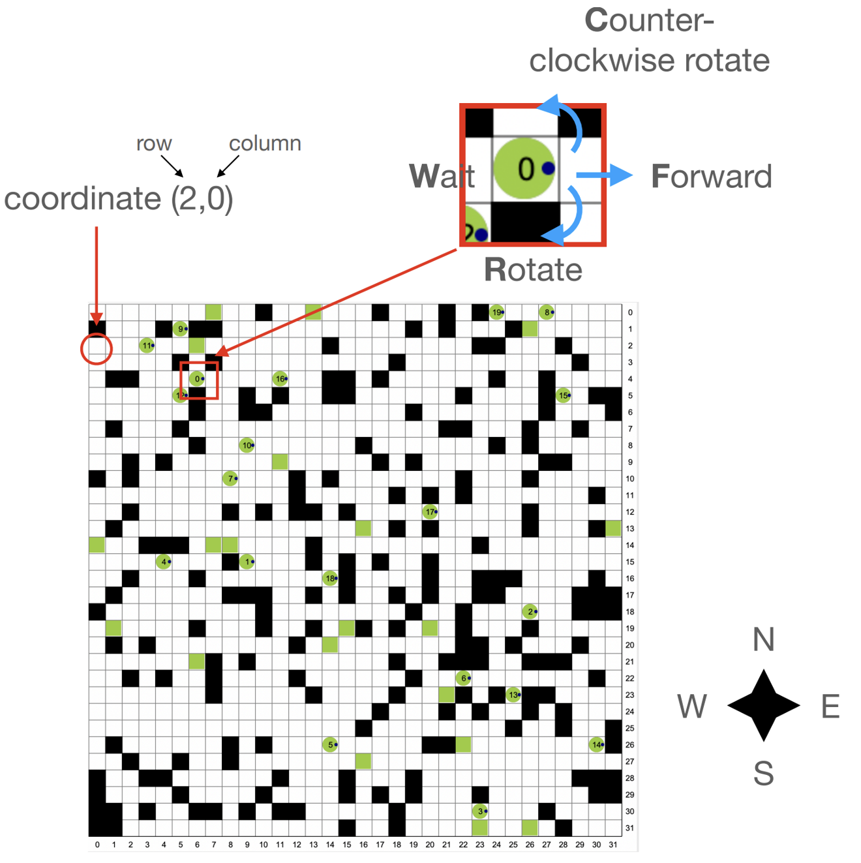
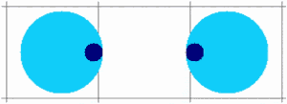
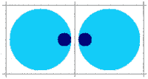
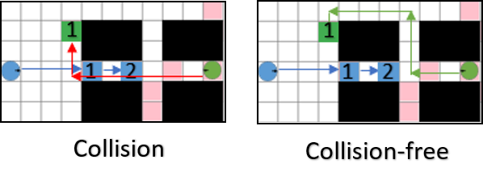
Постановка задачи
Forward
Rotate
Vertex collision
Edge collision

Slide 5
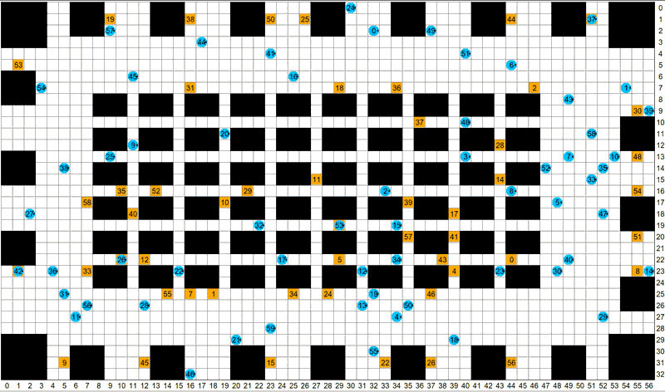
Постановка задачи

Slide 6
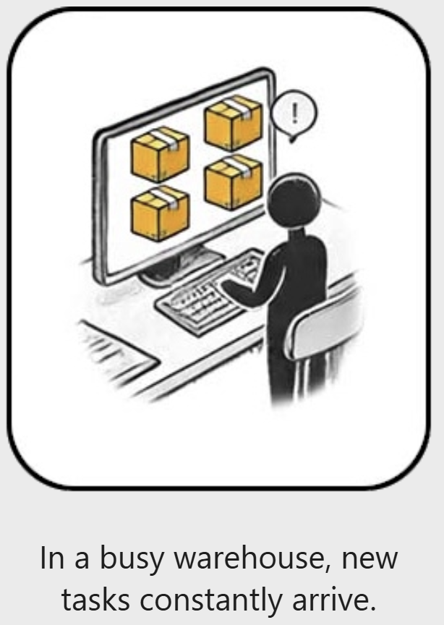
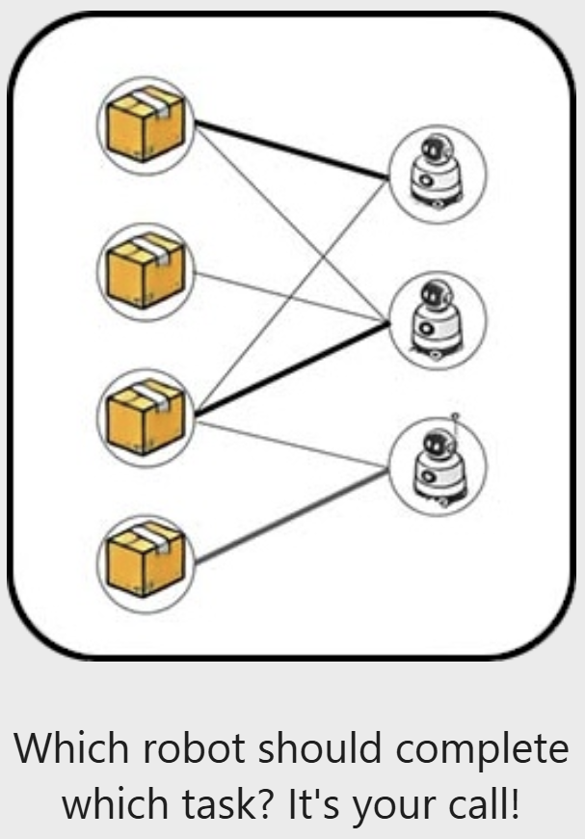
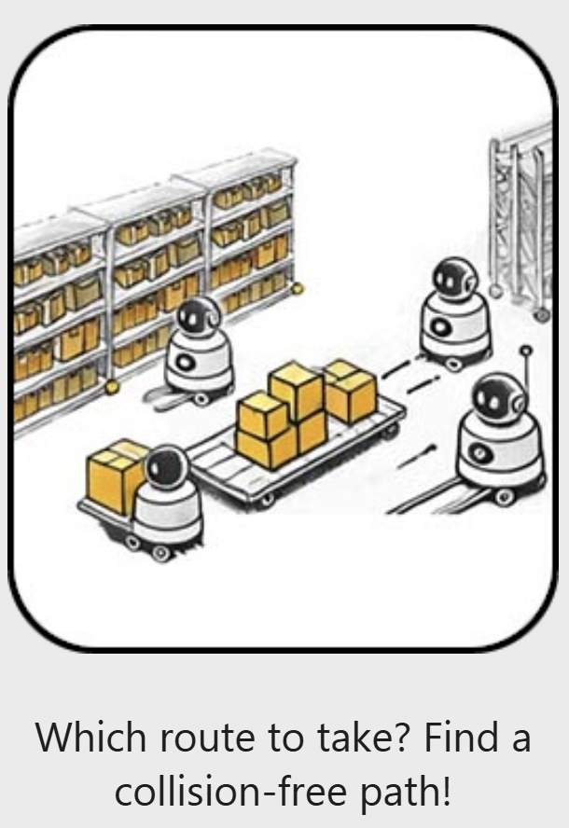
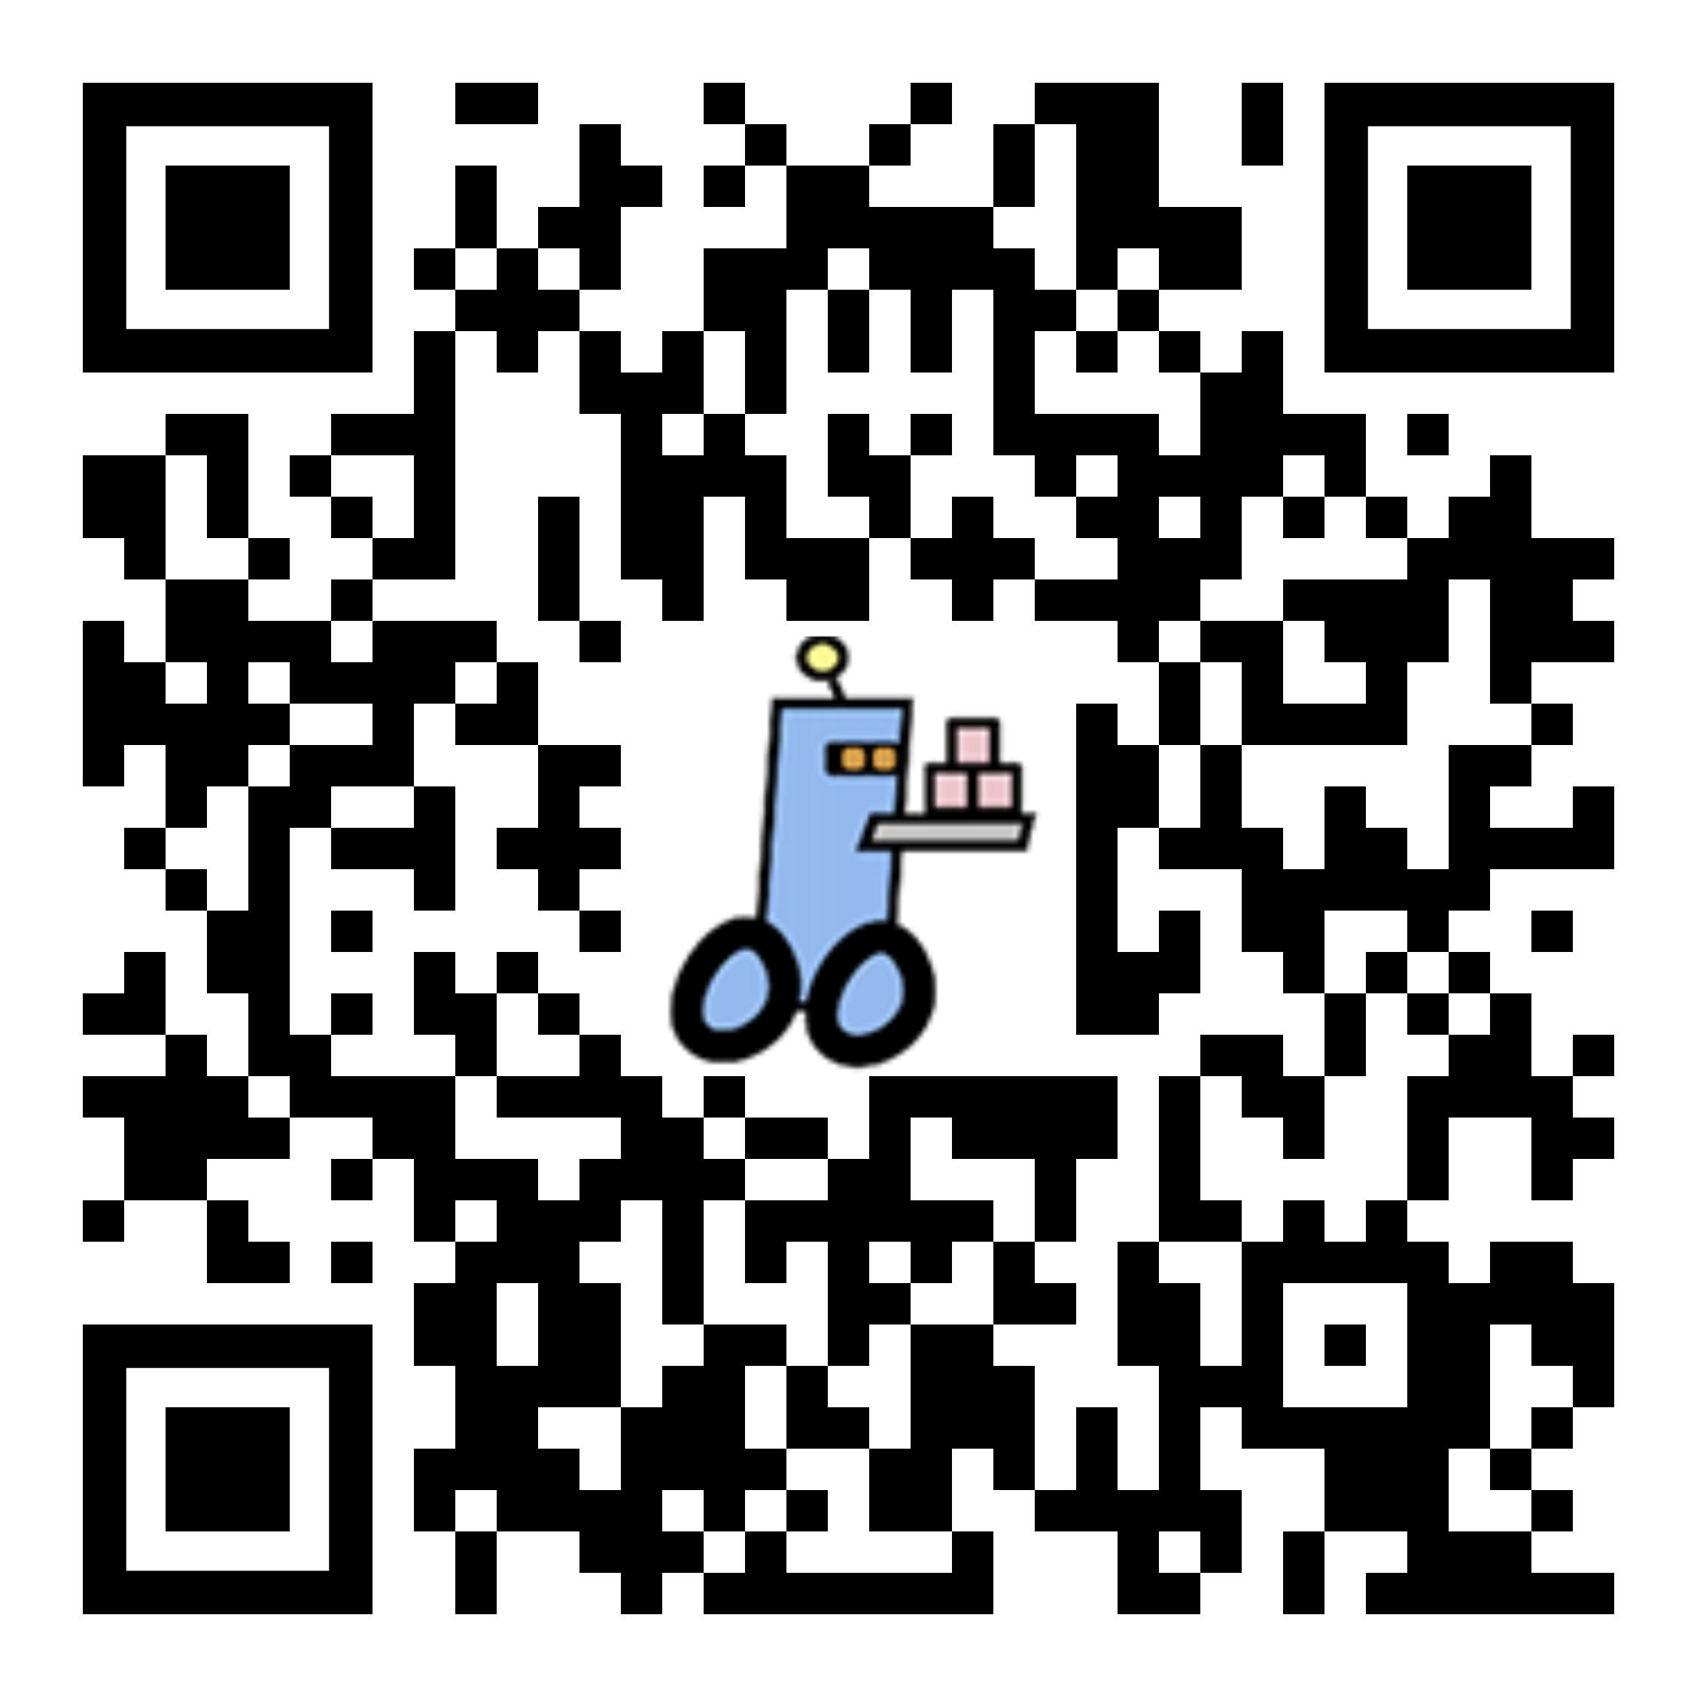
The League of Robot Runners

Slide 7
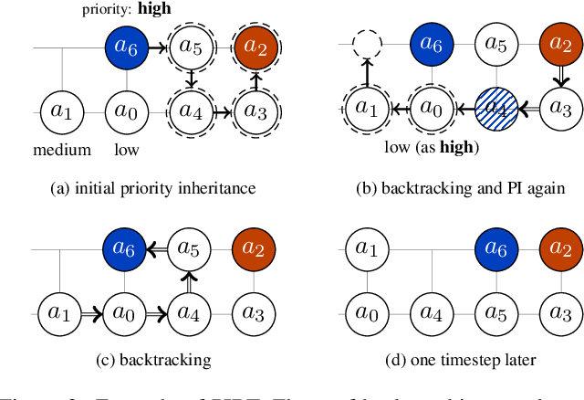
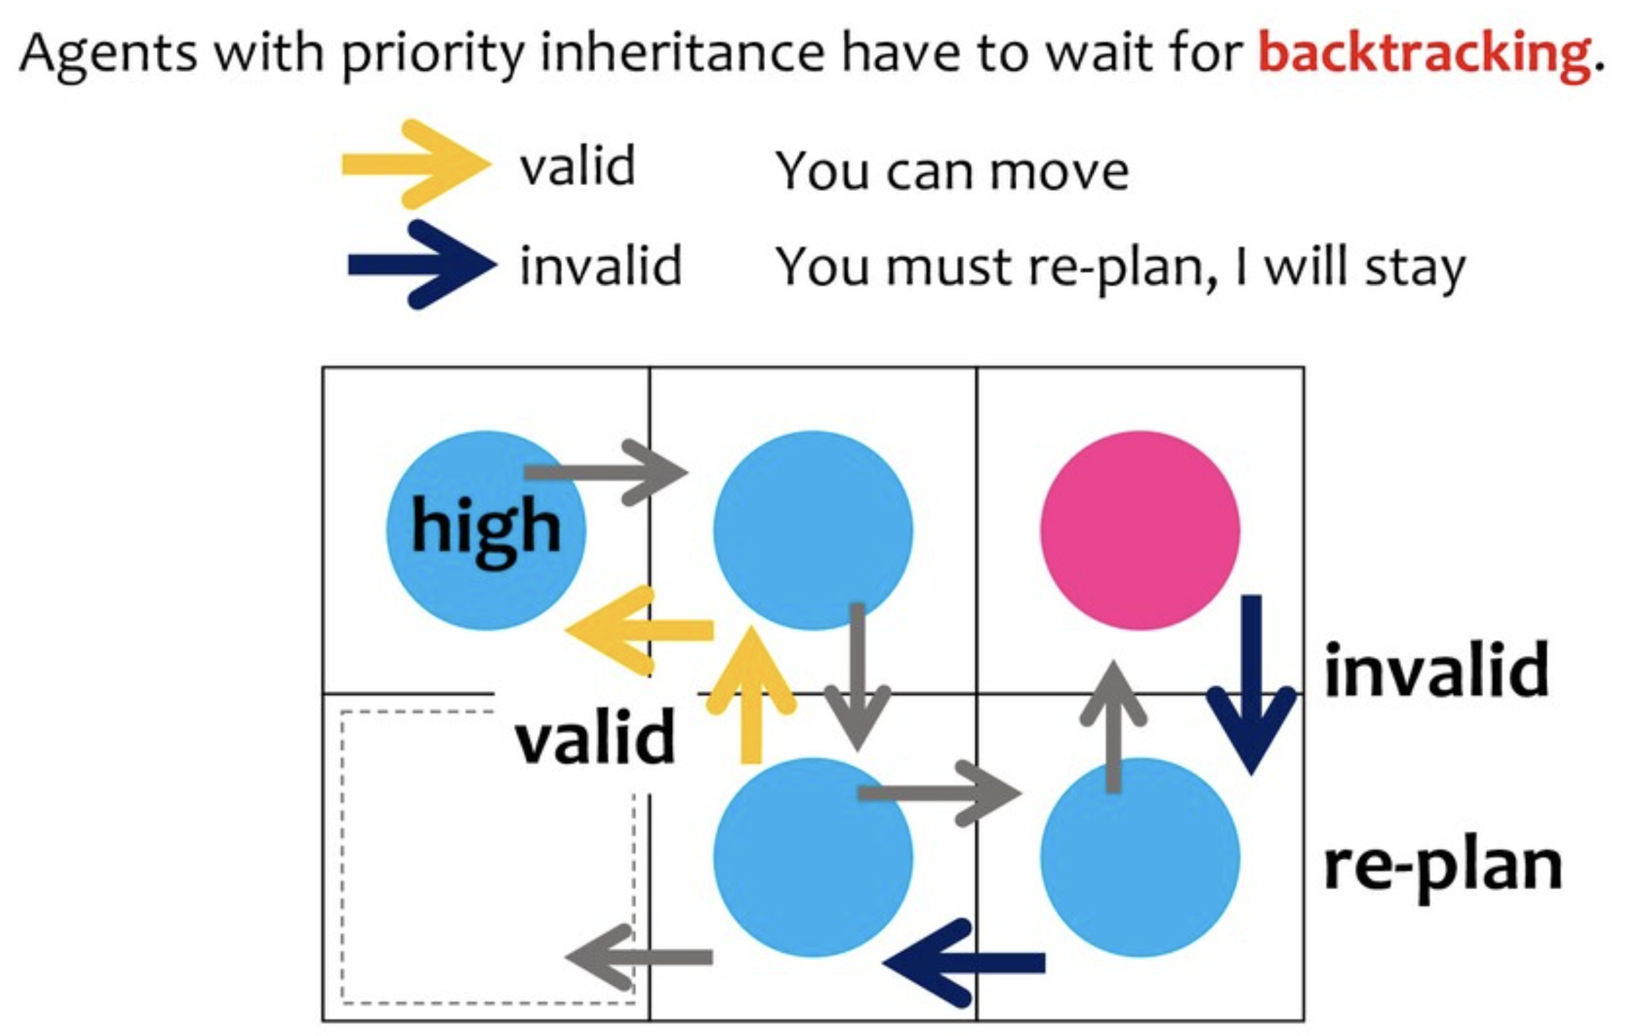
Priority Inheritance with Backtracking

Slide 8
Enhanced Priority Inheritance with Backtracking
В данной работе предлагается модификация алгоритма PIBT, а именно EPIBT, которая в отличие от оригинального подхода рассматривает не одно действие, а последовательность действий. Таким образом это должно было решить проблему PIBT, чтобы он также стал учитывать повороты агента и делать более качественные пути за счет глубины операции, быть менее близоруким

Slide 9
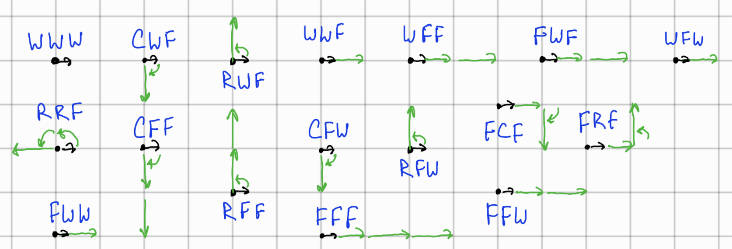
Enhanced Priority Inheritance with Backtracking
Закодируем операции: W это ожидание, F переход вперед по направлению, C поворот по часовой, R поворот против часовой. Зафиксируем глубину операций, в моем алгоритме это 5, для примера будет 3. Тогда, мы создаем пул операций вида WWW, CWF, RWF, WWF, . . . , FRF, FCF, FFW, FFF. Тут записали все действия и отсортировали их в порядке полезности данной операции: WWW самая бесполезная (мы просто стоим), FFF самая полезная (3 раза идем вперед, желательно к цели).

Slide 10
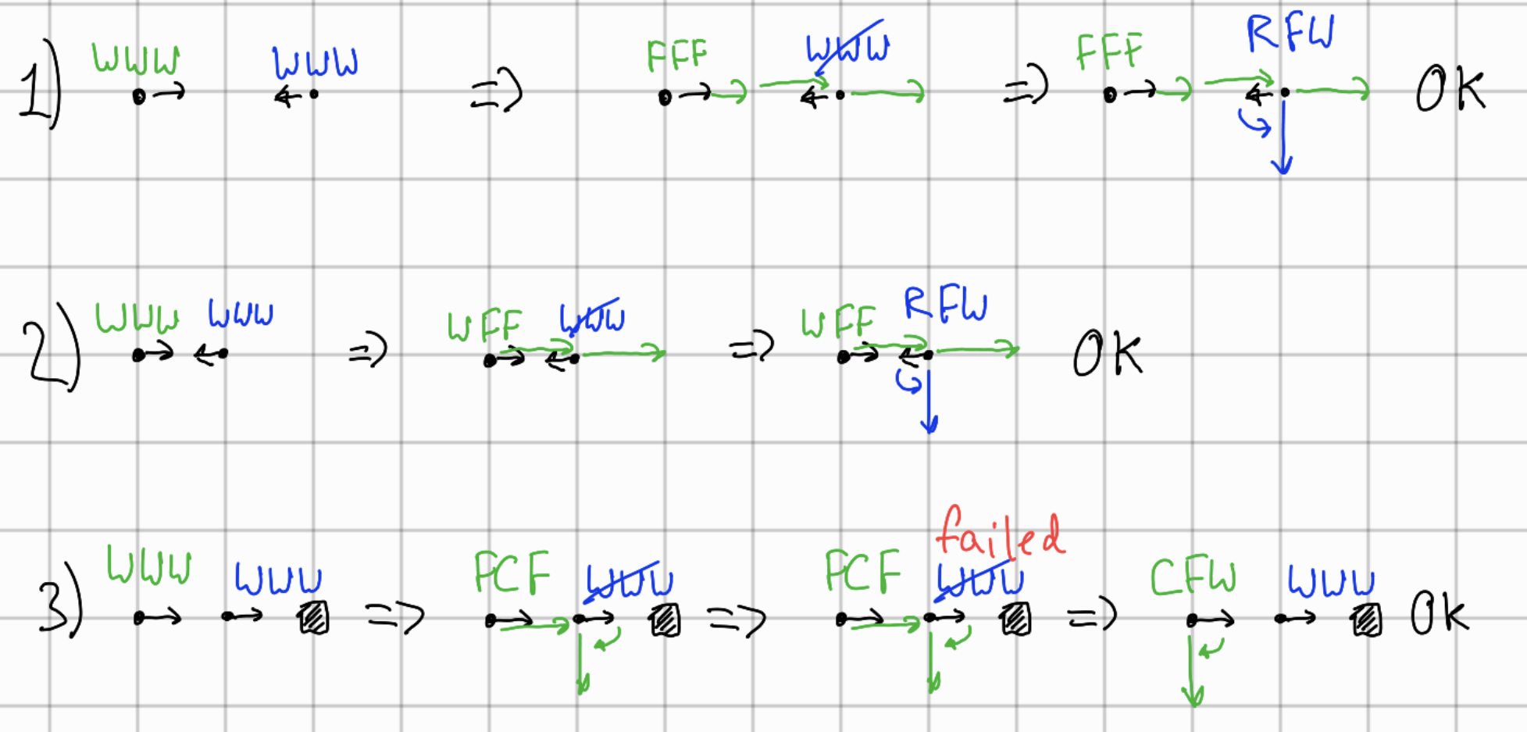
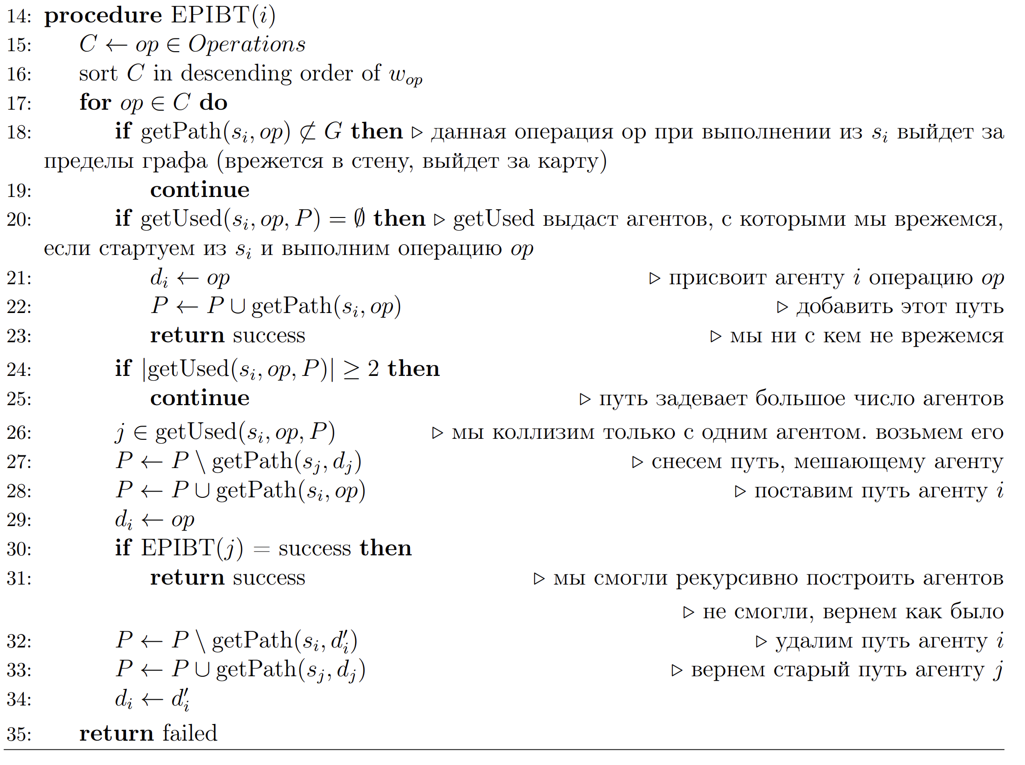
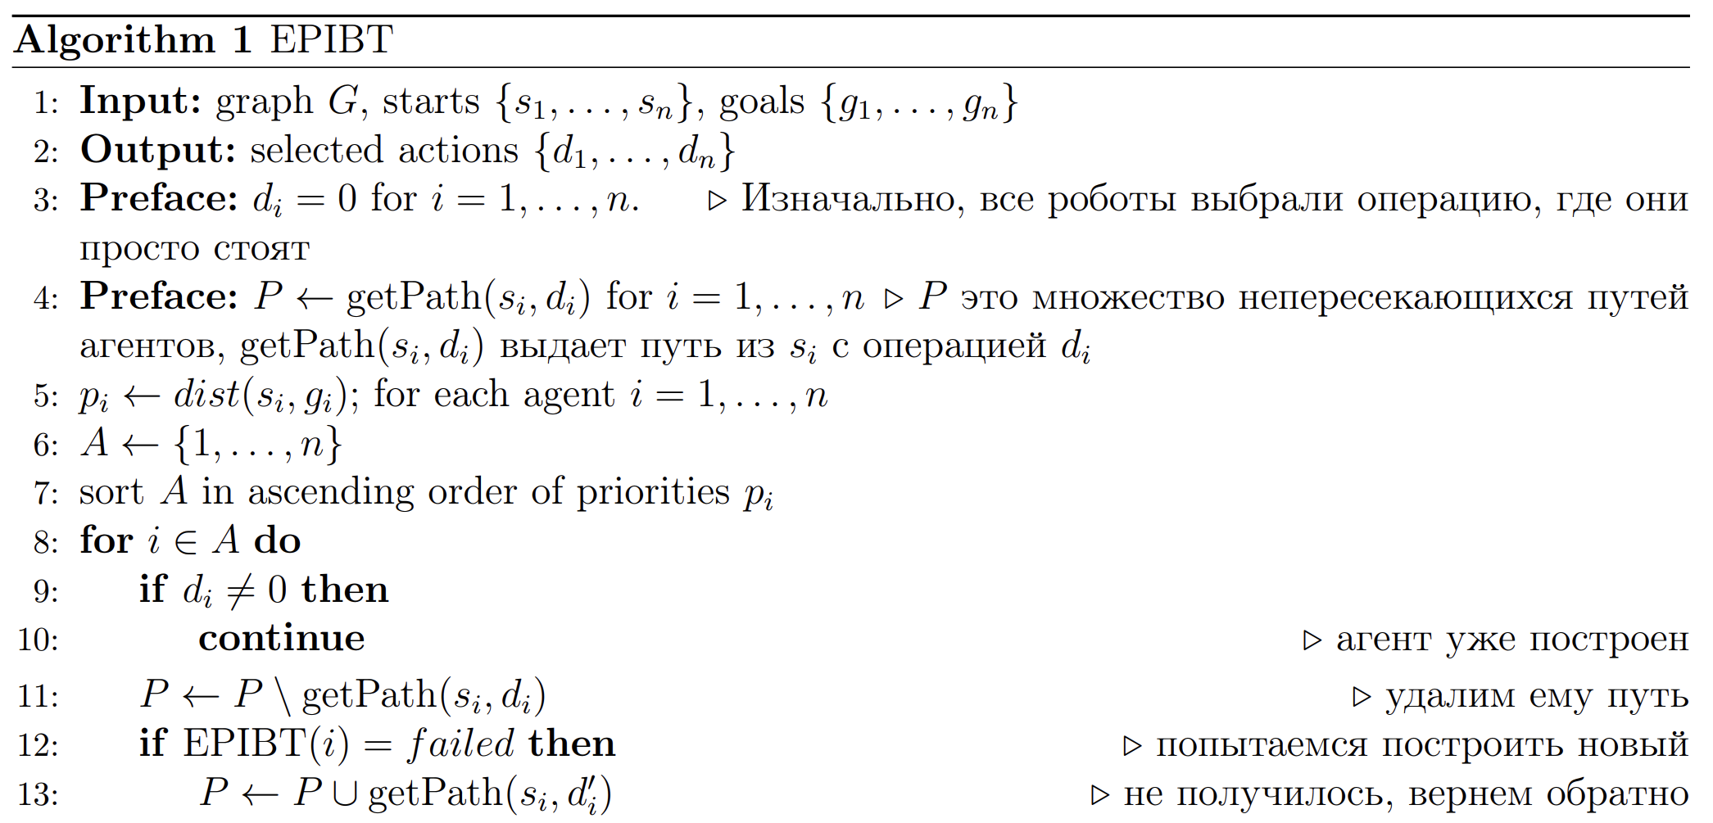
Enhanced Priority Inheritance with Backtracking

Slide 11
Enhanced Priority Inheritance with Backtracking Large Neighborhood Search
Также в данной работе предлагается модификация EPIBT, которая решает главный недостаток алгоритма PIBT: приоритет. В таких алгоритмах от приоритетов зависит качество решения. EPIBT+LNS задает некоторую метрику состоянию всех агентов. Чем она больше, тем лучше агенты движутся к цели. Изначально запускается EPIBT. Далее для улучшения метрики применяется LNS (алгоритм имитации отжига). На каждом шаге EPIBT+LNS мы берем рандомного агента и пытаемся рекурсивно его перестроить с помощью метода аналогичного EPIBT.

Slide 12
Эксперименты
Здесь представлены следующие алгоритмы:
PIBT
PIBT+traffic flow
EPIBT
EPIBT+LNS
WPPL

Slide 13
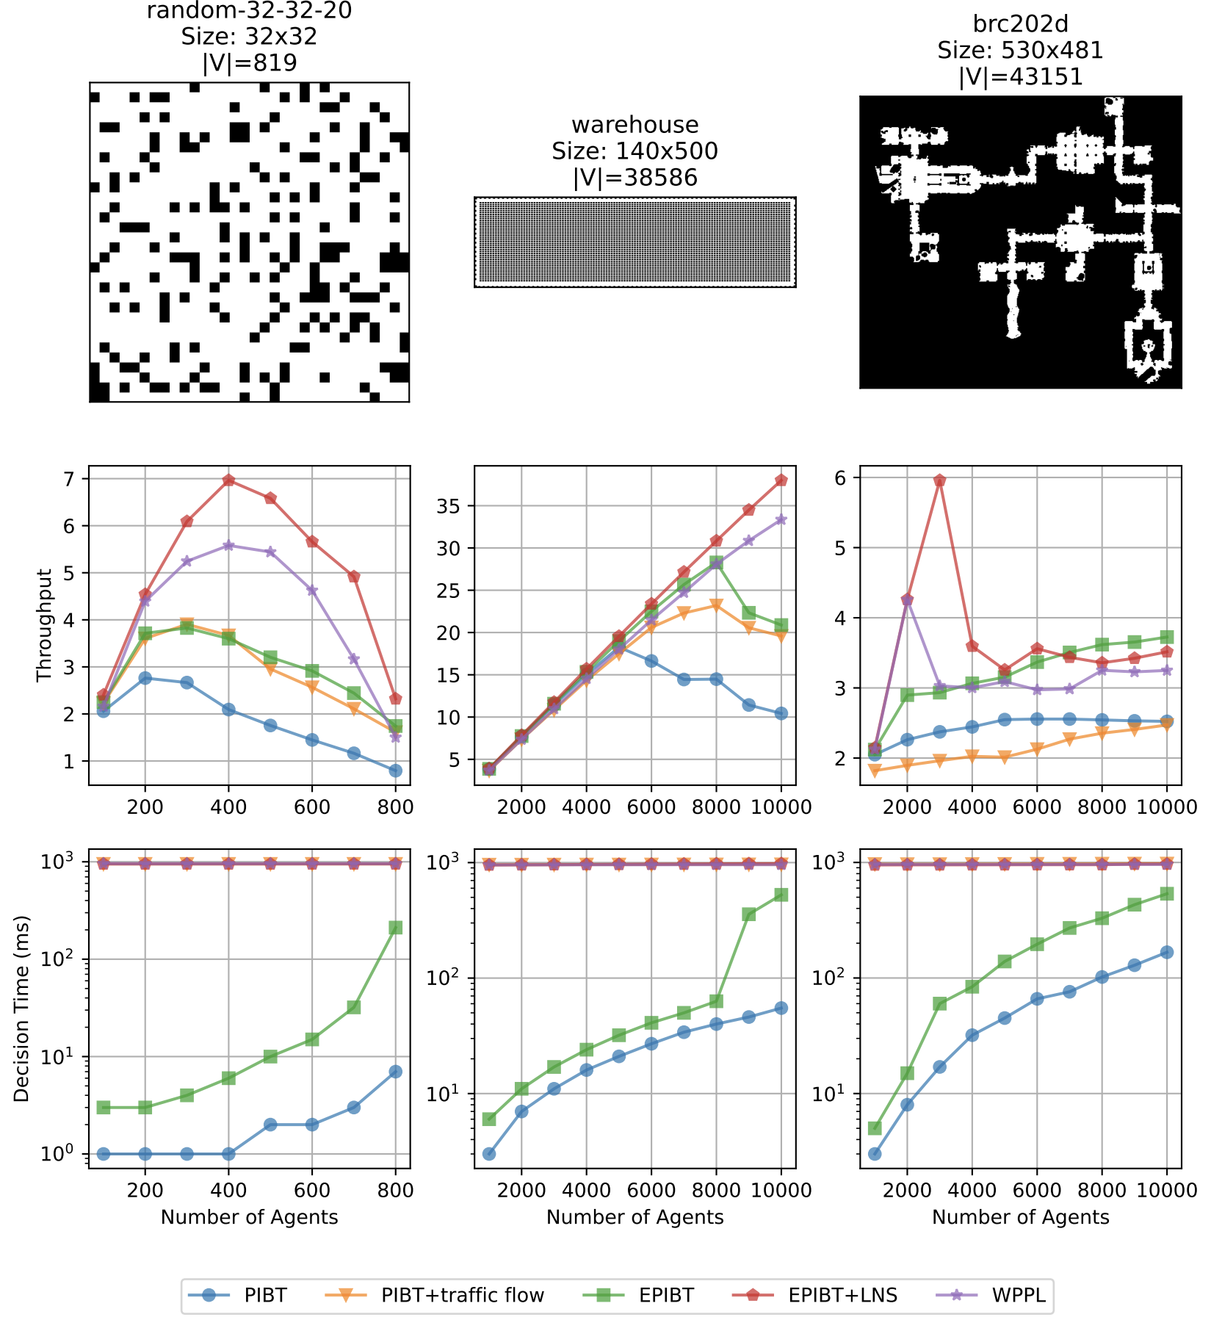
Эксперименты
На графиках по оси X расположено количество агентов. По вертикали сверху вниз идет информация о карте, сама карта, далее график пропускной способности для каждого алгоритма, затем среднее время на вычисление одного шага. У алгоритмов PIBT+traffic flow, EPIBT+LNS и WPPL среднее время на вычисление одного шага равно 1 секунде, потому что эти алгоритмы улучшают решение, пока у них есть на это время. На графиках видно, что EPIBT+LNS обходит WPPL

Slide 14
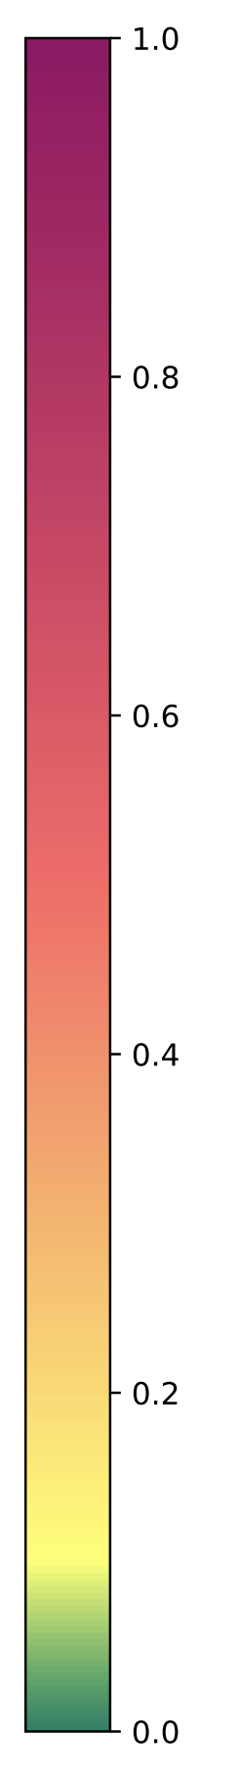
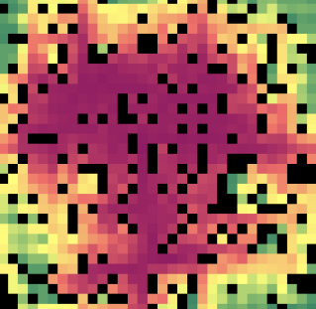
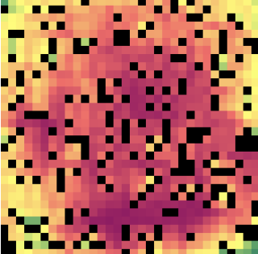
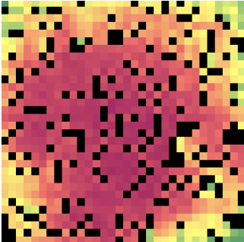
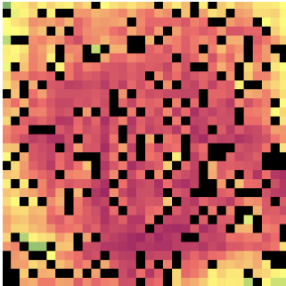
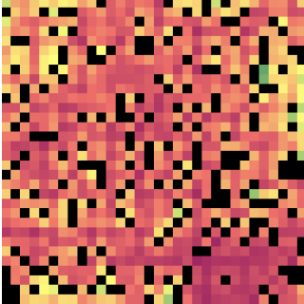
Эксперименты
PIBT
Throughput: 2.093
PIBT + traffic flow
Throughput: 3.669
EPIBT
Throughput: 3.6
Карта: random-32-32-20
Размер: 32x32
Число вершин: 819
Количество агентов: 400
EPIBT+LNS
Throughput: 6.964
WPPL
Throughput: 5.581

Slide 15
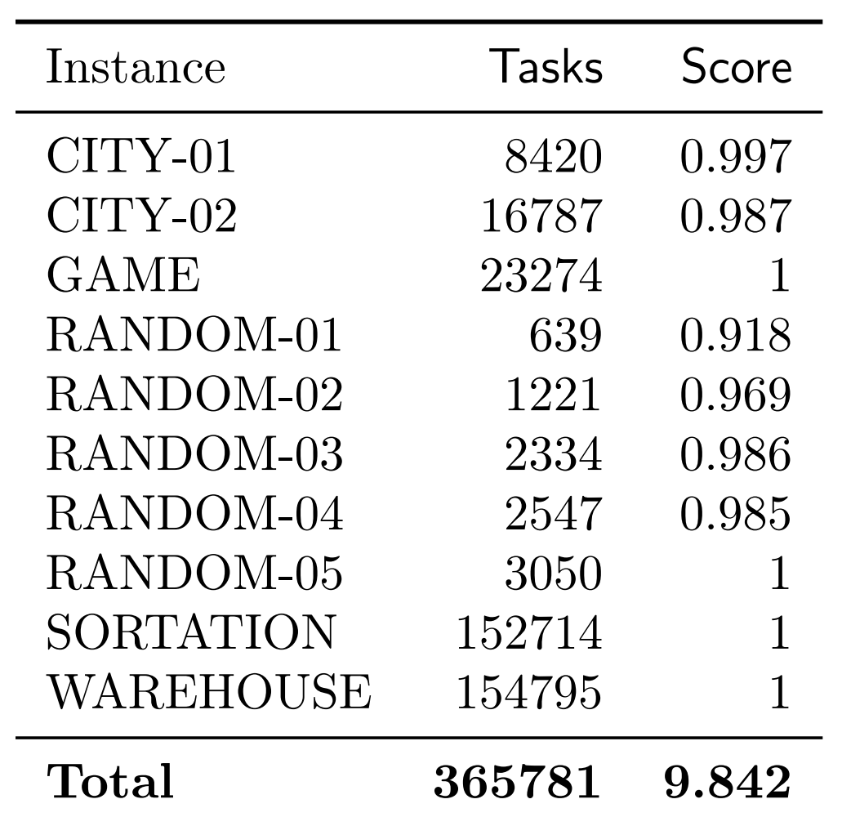
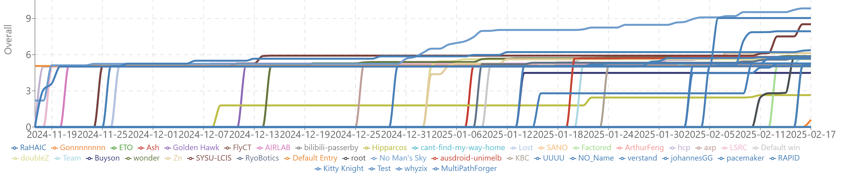
Результаты
Результаты нашей лучшей посылки. Мы получили лучшее решение в тестах GAME, RANDOM-05, SORTATION, WAREHOUSE, а также в другой посылки RANDOM-03 и RANDOM-04. Итого у нас в 6-и тестах из 10-и лучшее решение.

Slide 16
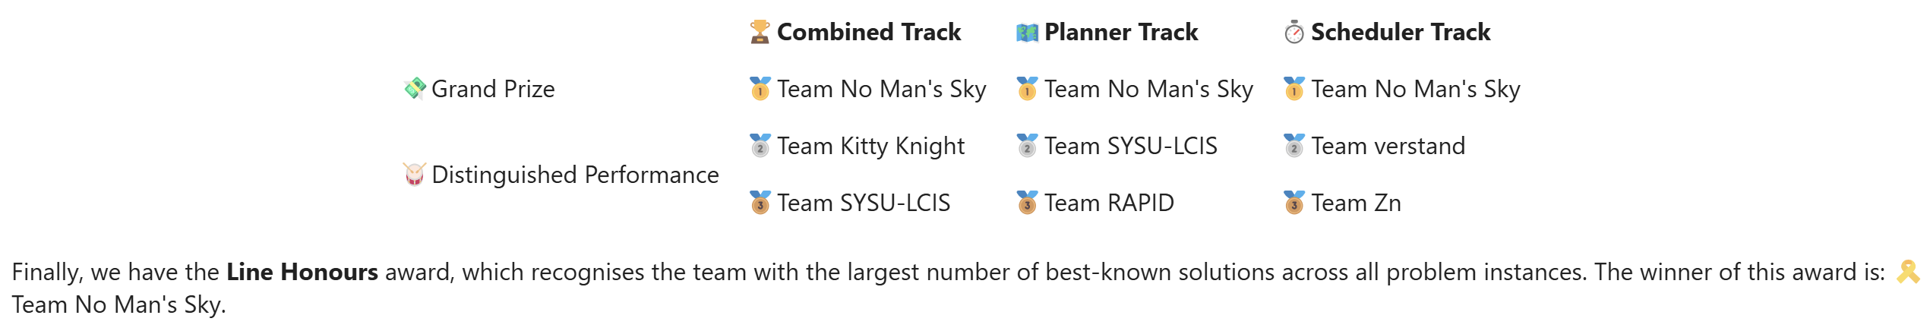
Выводы
Целью данного проекта было разобраться в LMAPF задаче, алгоритмах и методах ее решения, написать свой подход, улучшить существующие решения. Планировалось выиграть в соревновании, чтобы доказать, что решение данного проекта оказалось достаточно хорошим и у нас это вышло. Мы команда No Man’s Sky и мы выиграли во всех четырех треках с большим отрывом и получили 11000$. Также удалось создать новый алгоритм EPIBT и добавить в него LNS оптимизатор, итоговый алгоритм EPIBT+LNS, который хорошо себя показал как в соревновании, так и в экспериментах и побил решение победителей прошлого года WPPL.

Slide 17
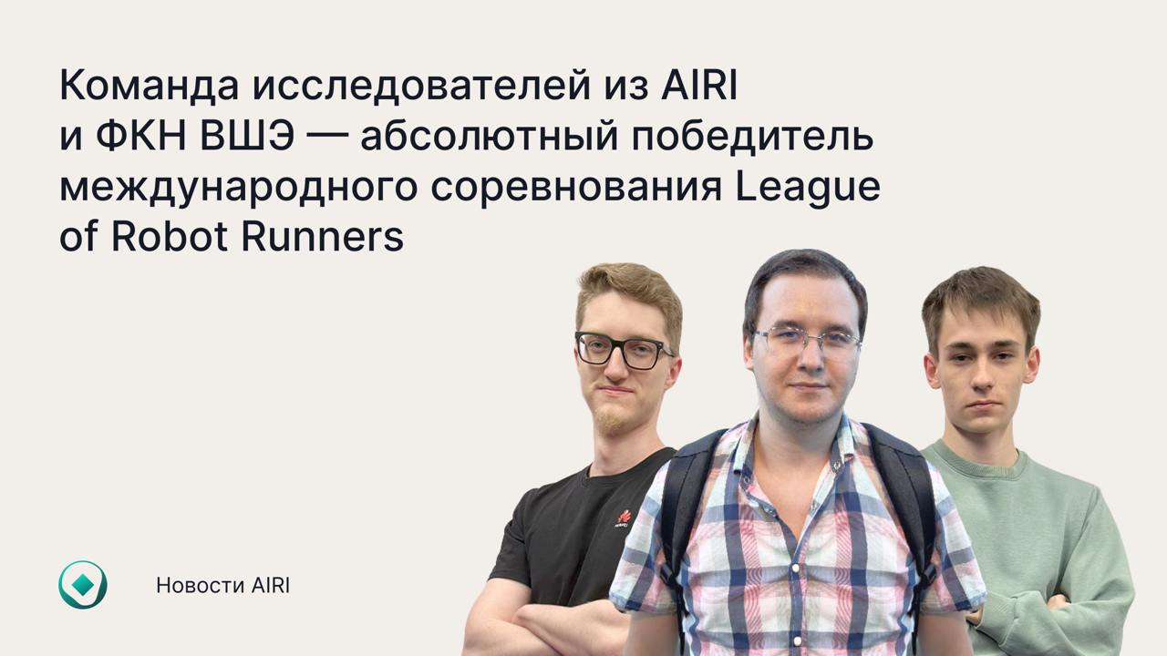



Новости

Slide 18

Ссылки
www.leagueofrobotrunners.org
github.com/Straple/LORR24

